Slide 1




Основные направления государственной политики в сфере образования
Скоролупова Оксана Алексеевна,
член Экспертного Совета по дошкольному образованию
Государственной Думы Федерального Собрания Российской
Федерации, советник генерального директора
издательства «БИНОМ», вице-президент
Института мобильных образовательных систем,
почетный работник общего образования
Москва – Казань, июнь 2019

Slide 2
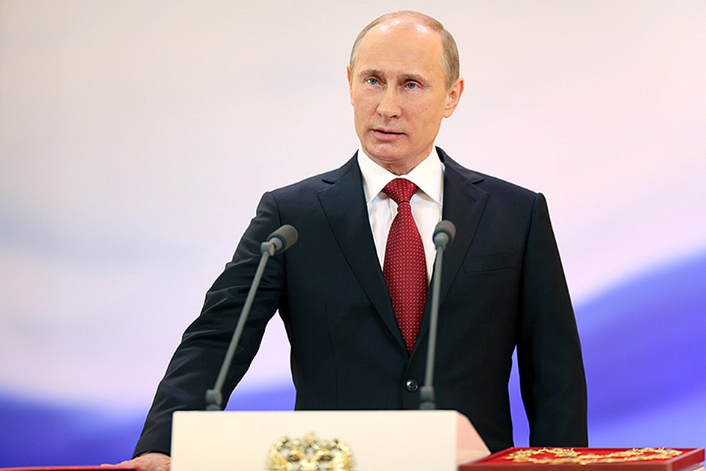
Особое внимание будет уделено поддержке традиционных семейных ценностей, материнства и детства, чтобы в России рождалось как можно больше желанных, здоровых, умных, талантливых малышей
В. Путин
на инаугурации
7 мая 2018 года

Slide 3

Указ Президента Российской Федерации
от 7 мая 2018 г. № 204
«О национальных целях и стратегических задачах развития Российской Федерации на период до 2024 года»
Достижение 100-процентной доступности
(к 2021 году) дошкольного образования
для детей в возрасте до трех лет

Slide 4
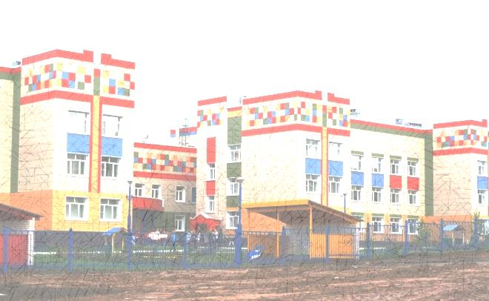
Доступность дошкольного образования
Для детей от 3 до 7 лет
В 74 регионах уровень доступности ДО составляет
В 4 регионах уровень доступности ДО составляет
В 7 субъектах уровень доступности ДО составляет
> 99%
95–99%
70–94%
Общий показатель доступности ДО
для детей 3-7 лет на 1 января 2018 года
98,9%
1,2 млн
За 2012–2018 годы создано
новых мест

Slide 5
Доступность дошкольного образования
Для детей от 2 месяцев до 3 лет
В 2018 году было создано
40 тыс
новых мест для детей раннего возраста
В 2019 –
45 тыс.

Slide 6

И раннего возраста
в 2018–2019 годах будет выделено из федерального бюджета на создание новых мест в дошкольных организациях для детей младенческого и раннего возраста
49 млрд рублей

Slide 7

Организационные формы
Дошкольная организация
в режиме полного дня
в режиме кратковременного пребывания
Частный детский сад
ИП – услуги по присмотру и уходу
Семейные дошкольные группы
Консультационные центры

Slide 8
Предпочтения родителей
Дети от 2 месяцев до 1 года

Slide 9
Предпочтения родителей
Дети от 2 месяцев до 1 года

Slide 10
Предпочтения родителей
Дети от 1 года до 2 лет

Slide 11
Предпочтения родителей
Дети от 1 года до 2 лет

Slide 12
Предпочтения родителей
Дети от 2 до 3 лет

Slide 13
Предпочтения родителей
Дети от 2 до 3 лет

Slide 14
Реализация регионального/ муниципального проекта
Современные формы дошкольного образования
для детей раннего возраста
Потребности региональной/ муниципальной системы образования
Социальный портрет современной семьи, имеющей детей младенческого и раннего возраста
Notes:
К навыкам и компетенциям 21-го века относятся:
личностные качества, черты характера, которые помогают адаптироваться к стремительным изменениям окружающей среды (система духовно-нравственных ценностей, любознательность, инициативность, настойчивость, умение работать на результат, лидерские качества и пр.);
компетенции, которые помогают решать более сложные задачи, в том числе в ситуации неопределенности и быстрых технологических изменений окружающей среды (критическое мышление, креативность, творческое мышление, умение общаться и работать в коллективе, конструктивно взаимодействуя с другими членами команды);
базовые знания, умения и навыки, которые помогают решать повседневные задачи (навыки осмысленного чтения и письма, математическая грамотность, финансовая и предпринимательская грамотность, естественнонаучные знания, ИКТ-грамотность, культурная и гражданская грамотность и пр.)

Slide 15
Направления и формы реализации регионального / муниципального проекта
Потребности региональной / муниципальной системы
дошкольного образования
Развитие организационных форм ДО
Потребности и запросы родителей, имеющих детей младенческого и/или раннего возраста, молодых людей, готовящихся стать родителями, по отношению к образованию детей
Информирование
Оптимизация РППС и развитие новых моделей
Подготовка кадров
Содержание ДО и пед просвещения родителей с ориентиром на формирование базовых ценностей
Notes:
К навыкам и компетенциям 21-го века относятся:
личностные качества, черты характера, которые помогают адаптироваться к стремительным изменениям окружающей среды (система духовно-нравственных ценностей, любознательность, инициативность, настойчивость, умение работать на результат, лидерские качества и пр.);
компетенции, которые помогают решать более сложные задачи, в том числе в ситуации неопределенности и быстрых технологических изменений окружающей среды (критическое мышление, креативность, творческое мышление, умение общаться и работать в коллективе, конструктивно взаимодействуя с другими членами команды);
базовые знания, умения и навыки, которые помогают решать повседневные задачи (навыки осмысленного чтения и письма, математическая грамотность, финансовая и предпринимательская грамотность, естественнонаучные знания, ИКТ-грамотность, культурная и гражданская грамотность и пр.)

Slide 16
Организационные формы дошкольного образования детей в возрасте 0+
Группы полного дня в государственных и муниципальных ДОО
Группы полного дня в частных детских садах
ГКП (адаптационные группы)
ГКП
«Вместе с мамой»
«Семейный клуб»
ГКП
«Прогулочные группы»
Родительский университет с использованием интернет-технологий
Родительские сборы (проведение тренингов с глубоким погружением
Летний (зимний) лагерь
Педагогический патронаж
Лето–парк
Волонтерство
Notes:
К навыкам и компетенциям 21-го века относятся:
личностные качества, черты характера, которые помогают адаптироваться к стремительным изменениям окружающей среды (система духовно-нравственных ценностей, любознательность, инициативность, настойчивость, умение работать на результат, лидерские качества и пр.);
компетенции, которые помогают решать более сложные задачи, в том числе в ситуации неопределенности и быстрых технологических изменений окружающей среды (критическое мышление, креативность, творческое мышление, умение общаться и работать в коллективе, конструктивно взаимодействуя с другими членами команды);
базовые знания, умения и навыки, которые помогают решать повседневные задачи (навыки осмысленного чтения и письма, математическая грамотность, финансовая и предпринимательская грамотность, естественнонаучные знания, ИКТ-грамотность, культурная и гражданская грамотность и пр.)

Slide 17
Этапы проекта и содержание работы
2018 – 2020 годы
2018 год – подготовительный этап:
создание системы базовых площадок – детских садов, которые войдут в проект
создание творческих групп руководителей, заместителей, методистов, которые путем «мозговых штурмов», рабочих совещаний сформируют предложения по возможным организационным формам (консультирование с использованием Интернет-технологий, родительские Интернет-клубы, летние творческие лагеря, группы «Вместе с мамой» и др.

Slide 18
Этапы проекта и содержание работы
2018 – 2020 годы
2019 год:
отрабатываем формы для детей от 0 до 1 года с использованием Интернет-технологий, создаем кейсы материалов для Интернет-консультирования
разрабатываем кейсы материалов для педагогического просвещения родителей, апробируем систему привлечения родителей детей до 1 года к взаимодействию с дошкольными организациями

Slide 19
Этапы проекта и содержание работы
2018 – 2020 годы
2019 год:
проводим обучение педагогов для работы с детьми раннего возраста
разрабатываем пакет материалов для педагогов (рабочая программа, диагностические материалы и др.)

Slide 20
Этапы проекта и содержание работы
2018 – 2020 годы
2019 год:
создаем модели развивающей предметно-пространственной среды для детей раннего возраста
создаем единый информационный портал для информирования родителей
разрабатываем региональный сегмент электронной очереди, в который введены вариативные формы дошкольного образования

Slide 21
Этапы проекта и содержание работы
2018 – 2020 годы
2020 год:
отрабатываем организационные формы сопровождения дошкольного образования в семье для детей от 1 года до 2 лет с использованием Интернет-технологий
разрабатываем кейс материалов для различных организационных форм дошкольного образования детей в возрасте от 1 года до 3 лет
запускаем региональный сегмент электронной очереди

Slide 22

Указ Президента Российской Федерации
от 7 мая 2018 г. № 204
«О национальных целях и стратегических задачах развития Российской Федерации на период до 2024 года»
Создание современной и безопасной цифровой образовательной среды, обеспечивающей высокое качество и доступность образования всех видов и уровней

Slide 23
Для достижения целевого показателя Указа 204
«Обеспечение глобальной конкурентоспособности российского образования, вхождение Российской Федерации в число 10 ведущих стран мира по качеству общего образования»
необходимо
Создать единую информационную образовательную среду региона/муниципалитета, объединяющую все образовательные организации, позволяющую эффективно управлять развитием региональной/муниципальной системы образования, реализовывать качественный образовательный контент и развивать содержание образования в каждом детском саду, каждой школе

Slide 24
Мы живем в мире vuca
V
U
C
A
Volatility
Нестабильность
Uncertainty
Неопределенность
Ambiguity
Неоднозначность
Complexity
Сложность

Slide 25

Мы готовим детей к будущему, которое не можем четко описать

Slide 26

Акцент на формирование
навыков и компетенций XXI века
Личностные качества, черты характера, которые помогают адаптироваться к стремительным изменениям окружающей среды
Базовые знания, умения и навыки, которые помогают решать повседневные задачи
Компетенции, которые помогают решать более сложные задачи, в том числе в ситуации неопределенности и быстрых технологических изменений окружающей среды
Notes:
К навыкам и компетенциям 21-го века относятся:
личностные качества, черты характера, которые помогают адаптироваться к стремительным изменениям окружающей среды (система духовно-нравственных ценностей, любознательность, инициативность, настойчивость, умение работать на результат, лидерские качества и пр.);
компетенции, которые помогают решать более сложные задачи, в том числе в ситуации неопределенности и быстрых технологических изменений окружающей среды (критическое мышление, креативность, творческое мышление, умение общаться и работать в коллективе, конструктивно взаимодействуя с другими членами команды);
базовые знания, умения и навыки, которые помогают решать повседневные задачи (навыки осмысленного чтения и письма, математическая грамотность, финансовая и предпринимательская грамотность, естественнонаучные знания, ИКТ-грамотность, культурная и гражданская грамотность и пр.)

Slide 27
Ответ vuca - Антихрупкость
V
U
C
A
Vision
Видение (коммуникация + вера + критическое мышление)
Understanding
Понимание (любопытство + эмпатия + сотрудничество + открытый ум + вариативное мышление)
Agility
Активность, хватка
(решительность + инициатива + самостоятельность)
Clarity
Ясность, четкость (системное мышление + интуиция)

Slide 28
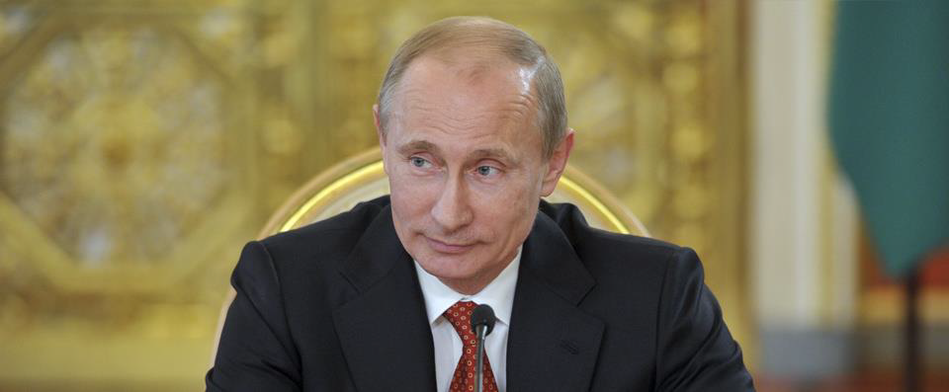
Нужно переходить к принципиально новым, в том числе индивидуальным технологиям обучения, с ранних лет прививать готовность к изменениям, к творческому поиску, учить работе в команде, что очень важно в современном мире, навыкам жизни в цифровую эпоху
Послание Президента Федеральному Собранию 1 марта 2018 года

Slide 29
Для достижения целевого показателя Указа 204
«Обеспечение глобальной конкурентоспособности российского образования, вхождение Российской Федерации в число 10 ведущих стран мира по качеству общего образования»
необходимо
Внедрять в образовательных организациях такие цифровые системы, которые позволят:
комплексно решать задачи ФГОС всех уровней общего образования, достигая личностных, метапредметных и предметных результатов,
обеспечивать не только качественный образовательный контент, но также реализацию индивидуальных образовательных траекторий и коммуникацию между всеми участниками образовательного процесса
эффективно управлять развитием образования в каждом детском саду, в каждой школе и в муниципалитете (регионе) в целом
обеспечивать сетевое взаимодействие между ДОО, школами и другими образовательными организациями

Slide 30
Цифровая система
«Мобильное электронное образование»

Slide 31
oskorolupova@gmail.com
Спасибо за внимание!

